Slide 1


实训项目-图书商城
11 实现底部区域与文章列表区域制作

Slide 2
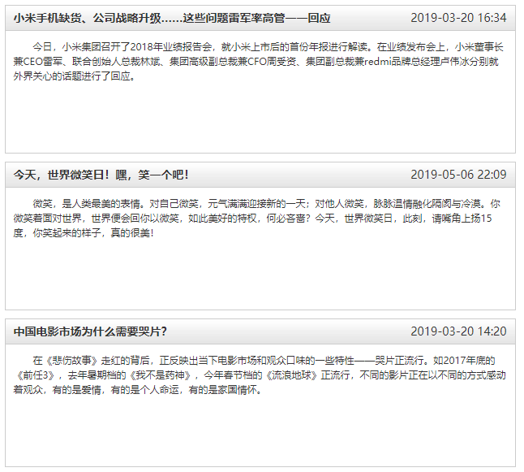

实训目标
使用HTML与CSS实现底部区域与文章列表区域的制作
底部区域
文章列表区域

Slide 3
任务描述
任务一、实现底部区域的布局
任务二、实现文章列表区域的布局

Slide 4
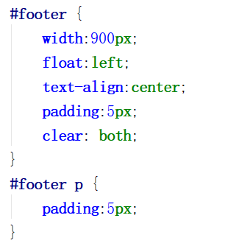
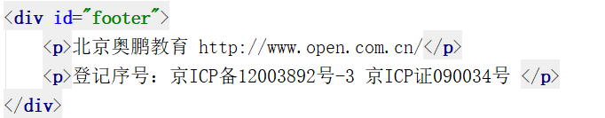
重难点分析-1
1、将底部区域的内容放入版心,并设置底部区域的文本内容水平居中。

Slide 5
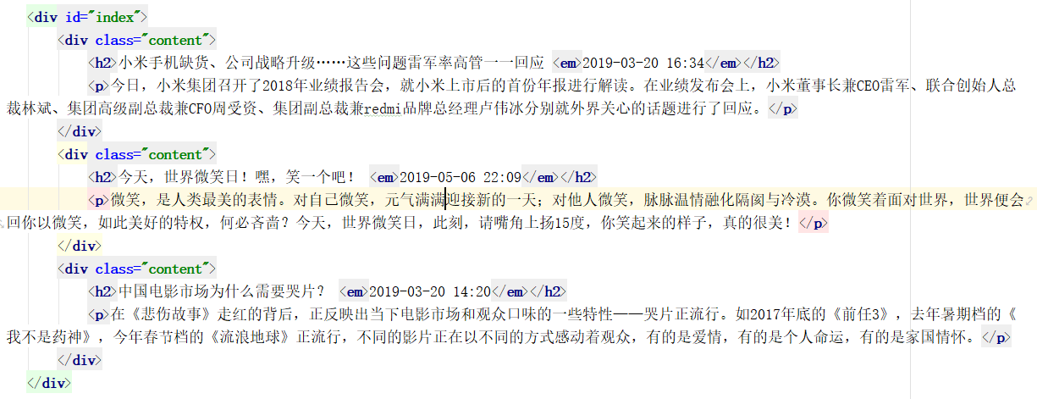
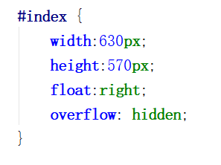
重难点分析-2
1 、为了能够让文章列表在右侧,我们需要给文章列表设置右浮动
2 、当文章列表的内容超出文章列表盒子高度时要设置溢出隐藏

Slide 6
技能总结
使用div+css进行布局

